Slide 1

C#. Уровень 3. Продвинутый курс
Урок 1
Введение в WPF: архитектура создания приложений на C#

Slide 2
Регламент курса
8 уроков по ~2 часа с перерывом 10 минут
Домашние задания после каждого урока
Предоставляется видеозапись каждого урока
Ответы на вопросы в отведенное время

Slide 3
Цель курса
Улучшить знание C#
Изучить WPF
Unit-тесты

Slide 4
Цель курса
Многопоточное и параллельное программирование
Базы данных
Научиться проходить собеседования

Slide 5
План курса
Урок 1. Введение в WPF. И архитектура создания приложений на C#. Практика
Урок 2. Введение в WPF. Практика
Урок 3. Создание контролов и сборок. Практика
Урок 4. Unit-test. Практика

Slide 6
План курса
Урок 5. Многопоточное программирование. Практика
Урок 6. Параллельное программирование и TPL. Практика
Урок 7. Базы данных. Практика
Урок 8. Прохождение собеседования на вакансию "разработчик на языке C#". Практика

Slide 7
План урока
Рекомендации по созданию приложений
Отличие WPF от WinForms
Примеры WPF
Основные контролы WPF

Slide 8

Рекомендации по созданию приложений

Slide 9
Рекомендации по созданию приложений
Пришла идея рассылать электронную почту программно на C#. Проверим в Интернете :
Реализуемо ли технически
Делал ли кто-то и если да то как

Slide 10
Как создать приложение?

Slide 11
Шаг 1
Интервью
Сбор данных
Погружение в тему

Slide 12
Шаг 1
Интервью
Сбор данных
Погружение в тему
Шаг 2
Ревизия контента
Информационная архитектура

Slide 13
Шаг 1
Интервью
Сбор данных
Погружение в тему
Шаг 2
Ревизия контента
Информационная архитектура
Шаг 3
Проектирование
Дизайн
Создание контента

Slide 14
Шаг 1
Интервью
Сбор данных
Погружение в тему
Шаг 2
Ревизия контента
Информационная архитектура
Шаг 3
Проектирование
Дизайн
Создание контента
Шаг 4
Front-end
Back-end
Тестирование

Slide 15
Шаг 1
Интервью
Сбор данных
Погружение в тему
Шаг 2
Ревизия контента
Информационная архитектура
Шаг 3
Проектирование
Дизайн
Создание контента
Шаг 4
Front-end
Back-end
Тестирование

Slide 16
Шаг 1
Интервью
Сбор данных
Погружение в тему
Шаг 2
Ревизия контента
Информационная архитектура
Шаг 3
Проектирование
Дизайн
Создание контента
Шаг 4
Front-end
Back-end
Тестирование
Шаг 5
Анализ результатов
Поддержка и развитие проекта

Slide 17
Шаг 1
Интервью
Сбор данных
Погружение в тему
Шаг 2
Ревизия контента
Информационная архитектура
Шаг 3
Проектирование
Дизайн
Создание контента
Шаг 4
Front-end
Back-end
Тестирование
Шаг 5
Анализ результатов
Поддержка и развитие проекта
Ещё один шаг
Profit

Slide 18
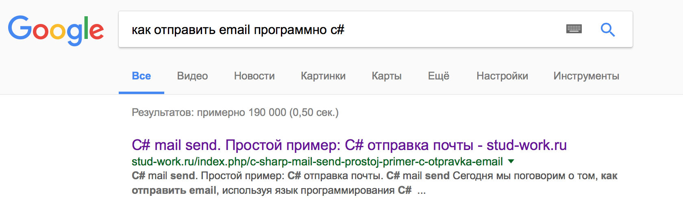
Рекомендации по созданию приложений

Slide 19
Отличие WPF от WinForms

Slide 20
Отличие WPF от WinForms
Создаем простое приложение на WPF и точно такое же на WinForms.

Slide 21
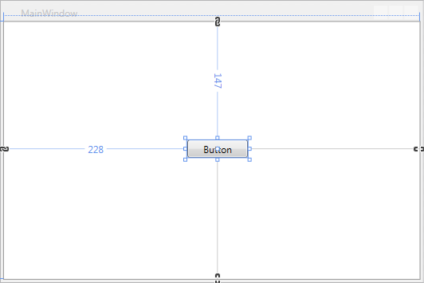
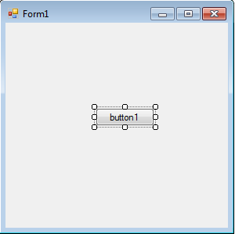
Отличие WPF от WinForms

Slide 22
Создаем приложение
рассыльщик на WPF

Slide 23


Представляем в голове, как должно выглядеть и что должно делать ваше приложение.

Slide 24
В идеале использовать трехзвенную архитектуру
Клиент
Сервер приложений
Сервер БД
Представление данных
Функциональная обработка
Управление данными
Бизнес-логика
База данных
СУБД

Slide 25
Мы будем делать приложение WPF с подключением к базе данных

Slide 26
Web-service.
Служба точного времени
email
email
email
email
Рассыльщик
email
Блок работа с БД
БД
Клиентский интерфейс (WPF)
Планировщик
App.config

Slide 27
Стараемся делать так, чтобы для каждого логического блока был свой класс.

Slide 28
Нарисуем диаграмму классов
Time-service
DBclass
EmailSendServiceClass
SchedulerClass
AppConfingClass
WPFMailSender

Slide 29
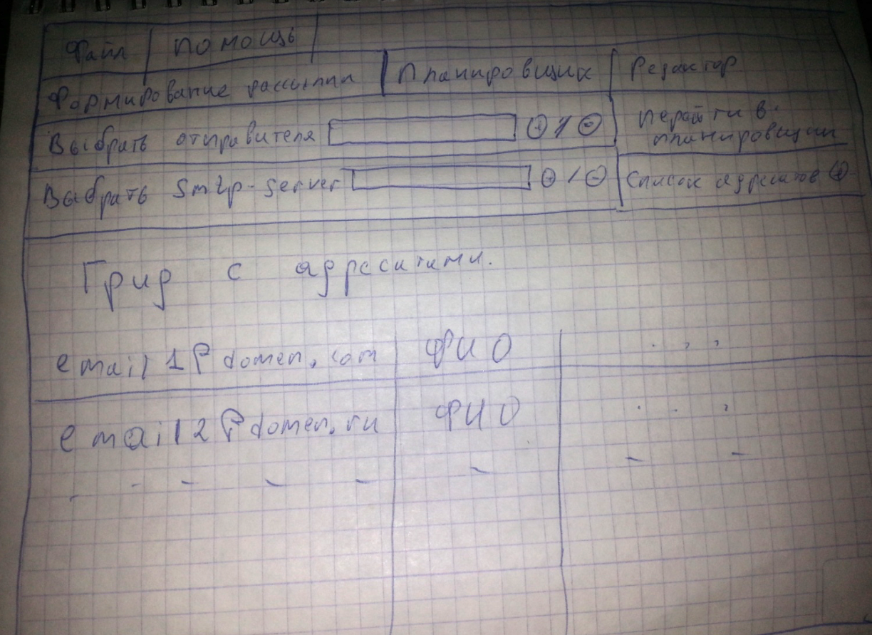
Нарисуем ручкой на бумаге, как должно выглядеть наше приложение

Slide 30
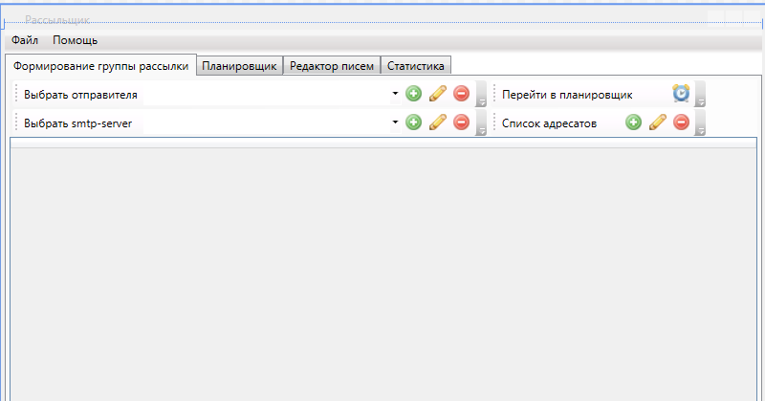
Наше приложение

Slide 31

Основные контролы WPF

Slide 32
Правила наименования классов и переменных
Классы начинаем с заглавных букв
Переменные с маленьких
Без пробелов и подчеркиваний

Slide 33
Правила наименования классов и переменных
Каждое новое слово с заглавной буквы
Названия подробные и наглядные

Slide 34


Slide 35

Вопросы участников ...

